Slide 1
WORK SUMMARY
心理服务热线平台
Group-6展示
小组成员：孙吴栅，万宜萱，唐子涵，涂可，徐依婷，刘禹含

Slide 2
行业PPT模板http://www.1ppt.com/hangye/
1
接口测试
目录
content
2
系统功能测试
3
人员分工

Slide 3
接口测试
用户API
排班API
会话API
评价API
消息API
配置API

Slide 4
测试用例设计
场景设计
01
对于每个接口，都需要测试正常场景与异常场景
02
覆盖原则
全部满足基本值覆盖，大部分满足全对偶覆盖。
Notes:
场景设计要放图吗？放的话放哪张？

Slide 5
测试数据选取
1. 正常测试数据： 使用符合预期输入要求的正常数据，确保API在正常情况下能够正确处理请求，并返回预期的结果。
2. 边界测试数据： 对于有范围的数字或者字符串，需要选择接近边界值的测试数据，包括最小值、最大值、和临界值。
3. 非法测试数据： 使用非法测试数据，包括错误的数据格式、类型不匹配等。
4. 重复数据： 测试重复数据的情况，包括尝试创建已经存在的资源、重复的删除请求等。
5. 空数据： 测试传递空数据或缺失必要参数的情况。
6. 身份验证和权限： 测试具有不同权限级别的用户的接口调用，包括未经授权的接口调用。
7. 特殊字符： 在输入中包含特殊字符，测试API对于这些字符的处理方式。
Notes:
场景设计要放图吗？放的话放哪张？

Slide 6
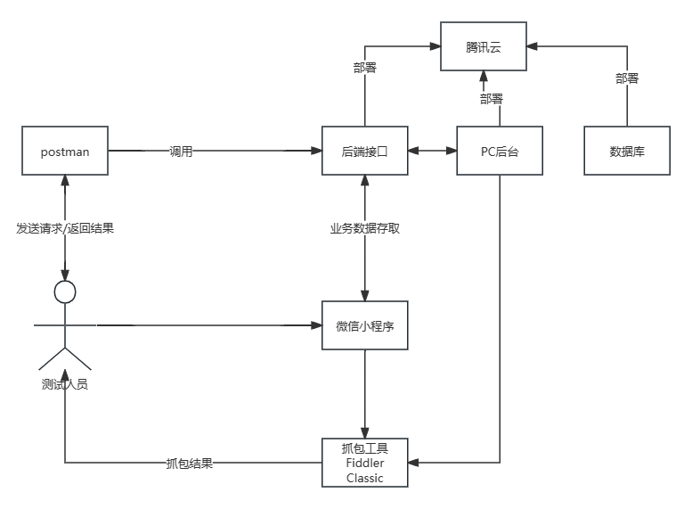
测试工具：postman
抓包工具：Fiddler
Notes:
场景设计要放图吗？放的话放哪张？

Slide 7
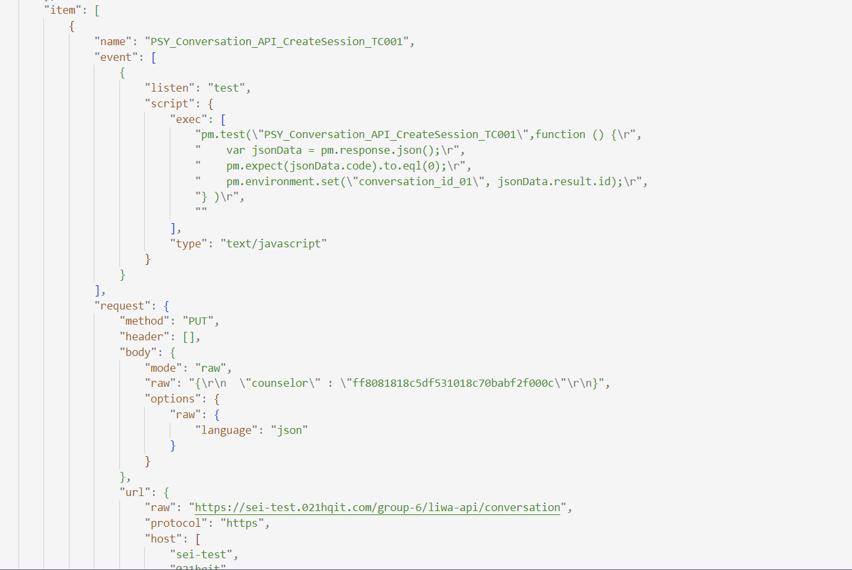
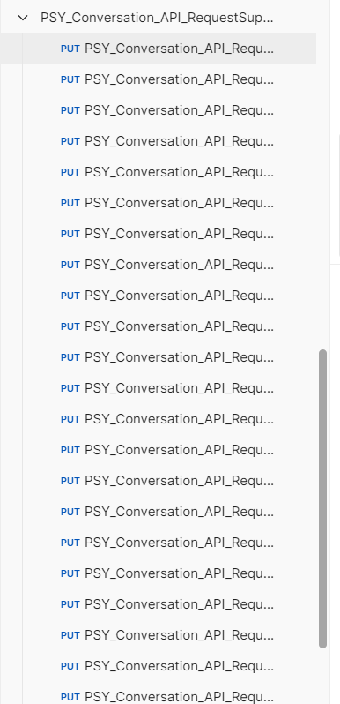
测试工具：postman
抓包工具：Fiddler

Slide 8
关键问题及解决方案
用户Cookie获取问题
Postman脚本的编写与执行
由于测试数据量较大，逐个输入测试用例测试效率较低。
解决方案：撰写Postman脚本，将测试用例批量导入，从而实现对测试数据的自动化处理和执行。
在使用Postman进行接口测试时，某些接口（例如创建会话）要求提供用户Cookie 。
解决方案： 在电脑端首先登录微信小程序，随后利用Fiddler软件进行抓包操作，以获取Cookie。
覆盖准则的选取
小程序Code获取问题
尽管通过抓包方式可以获取小程序的Code，然而由于每个Code仅允许使用一次，导致抓到的Code都是失效的。
解决方案： 使用脚本，结合小程序源代码包来生成Code，以确保测试时能够持续使用有效的Code。
在测试过程中，我们需要明确覆盖准则以确保全面的测试覆盖率。理想情况是全部使用全对偶覆盖，但是那样工作量较大。
解决方案： 大部分情况下，我们采用全对偶覆盖，以确保各种可能的组合都得到测试。对于参数个数多的接口，要求必须至少满足基本值覆盖准则，以确保测试用例的覆盖度。

Slide 9



测试成果
测试用例执行率
缺陷分布
缺陷发现率
测试用例461个，执行用例452个，受阻用例9个，受阻原因：接口被弃用；无法得知合理参数
共发现缺陷127个，严重缺陷109个，一般缺陷11个，建议缺陷7个
每个失败用例都发现了对应的缺陷
Notes:
模板来自于： 第一PPT https://www.1ppt.com/

Slide 10
缺陷说明
权限问题
输入验证问题
批量排班
按照测试场景，权限大小关系应为：管理员>督导>咨询师，但系统对于权限的界定不明确
必填输入项可以为空
可输入非法字符
可输入越界数据
合法的数据判定为非法
1）排班时间可以为空或者出现在周一至周日外的时间
（2）对于不存在或者不合法的用户ID，机仍可以对其进行排班；
部分接口无法处理重复的操作
部分接口无法处理不合法的会话id
分页功能无法处理非法的排序依据/顺序

Slide 11
缺陷说明
分页遇到size/page小于0会导致服务器内部错误
评价类型/得分非法依然能存入数据库
接口文档缺陷
接口文档缺陷
（1）接口30-35的接口说明都是“⾸⻚展⽰的七⽇咨询数量统计”
（2）新增评价/evaluate接口，请求参数少写了两个，缺少的是："content" "和"level"
（3）接口错误码-3在接口文档中的描述是接⼝调⽤次数超限，但实际上比如咨询师id非法的时候，也会返回-3的报错，报错信息是"counselor not find"。
（4）新增评价接口，评价内容content的最大长度没有在接口文档中给出。

Slide 12
系统测试
角色：机构管理员，督导，咨询师，访客
功能：用户管理，排班管理，记录管理，etc.

Slide 13
测试用例设计
场景设计
01
对于每个接口，都需要测试正常场景与异常场景
02
数据选取
等价类划分
决策表
边界值分析方法
全组合覆盖、全对偶覆盖
Notes:
场景设计要放图吗？放的话放哪张？

Slide 14
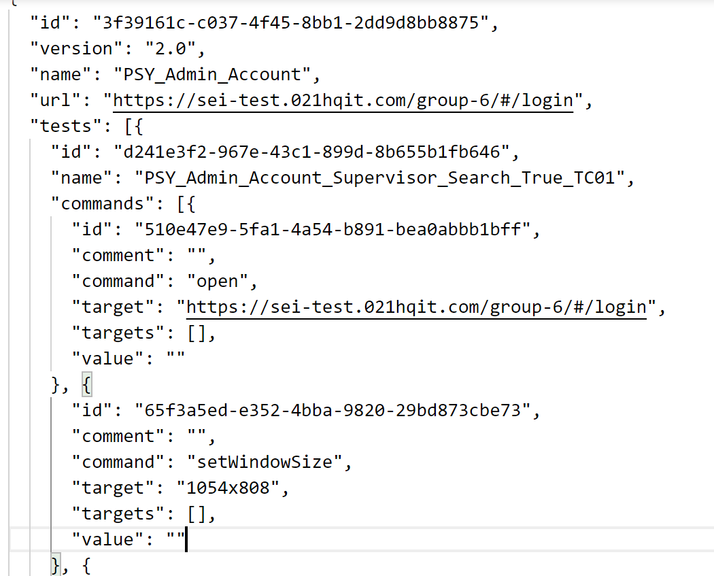
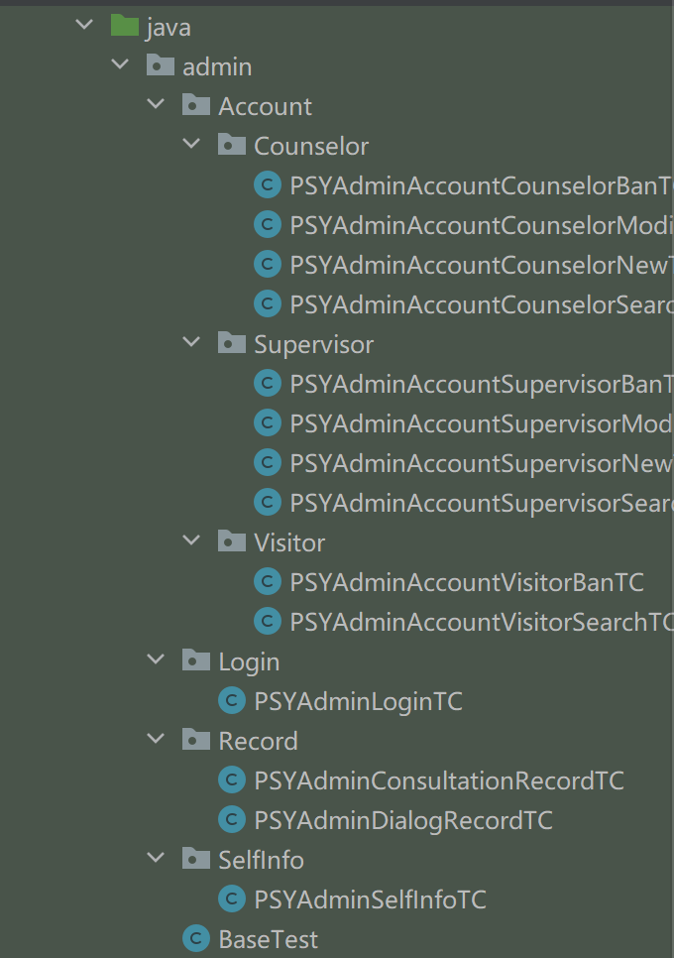
自动化测试脚本：selenium IDE
自动化测试工具：Junit,selenium python
Notes:
场景设计要放图吗？放的话放哪张？

Slide 15
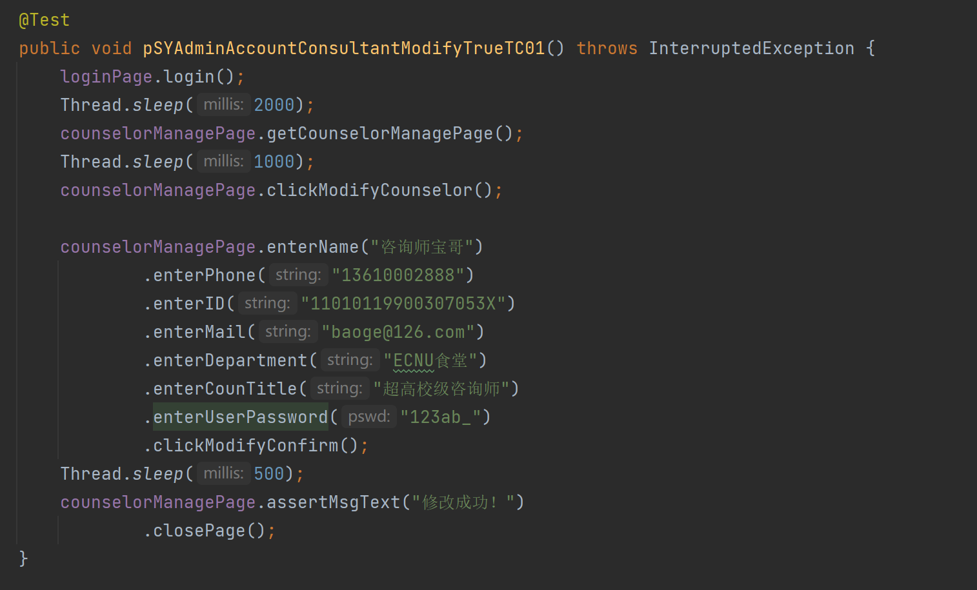
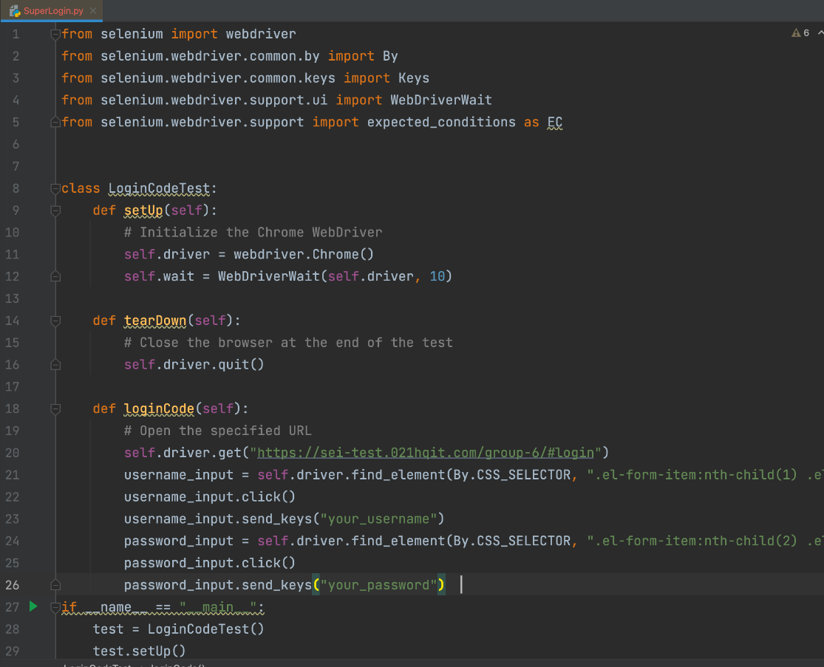
自动化测试脚本：selenium IDE
自动化测试工具：Junit,selenium python

Slide 16
关键问题及解决方案
单击此处添加简短说明，
添加简短说明文字，
具体说明文字添加此处。
单击此处添加简短说明，
添加简短说明文字，
具体说明文字添加此处。
自动化脚本测试架构
如何实现用例全覆盖
使用自动化脚本测试架构，
获取自动化脚本，并使用junit / python selenium进行测试
咨询和排班过程中，需要设计对应的流程图，完成全流程覆盖，获得对应的用例

Slide 17
测试成果
测试用例执行率
缺陷分布
缺陷发现率
测试用例739个，执行用例737个，受阻用例2个
共发现缺陷144个，致命缺陷10个，严重缺陷63个，一般缺陷26个，建议缺陷15个
每个失败用例都发现了对应的缺陷

Slide 18
缺陷说明
禁用问题
搜索问题
UI设计
1）督导和咨询师可以禁用自己
2）部分排班日期无法正常排班
3）可以给过去时间角色进行排班
1）存在无效按钮
2）存在无法显示的情况
3）分页显示有误
4）缺少提示或提示有误
1）搜索不可以包含空格分隔符
2）部分非法字符可以被搜索，如_，可搜索到全部人的信息
3）搜索过长信息会出错

Slide 19
缺陷说明
非法修改问题
排班问题
1）可以非法修改用户名等身份信息，导致登录失效
2）访客部分手机号判定为非法合法有误
1）被禁用角色仍可参与排班
2）部分排班日期无法正常排班
3）可以给过去时间角色进行排班
记录问题
边界值问题
咨询问题
1）无法显示咨询师/督导发言
2）无法批量导出记录
3）导出记录文件无法正常查看
1）设置角色人数值非法时，没有限制
1）不可以正常使用语音功能
2）咨询师主动关闭，访客无法进行评价

Slide 20
人员分工
接口测试：
万宜萱 会话API，评价API，消息API，配置API
孙吴栅 用户API，排班API
系统功能测试：
机构管理员 唐子涵
督导 刘禹含
咨询师 徐依婷
访客 涂可
项目经理 唐子涵

Slide 21
谢谢观看
汇报人：第一PPT

